Slide 1
Bienvenue à iSpring Free !
Créez des cours en ligne grâce à la meilleure technologie de conversion de PowerPoint en HTML5.
Passez à l'onglet iSpring Free et cliquez sur le bouton Aperçu.

Slide 2
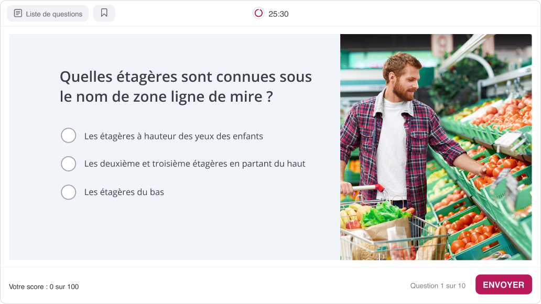
Créez des cours interactifs en ligne en quelques minutes
Transformez vos diapositives PPT existantes en cours en quelques clics ou créez un cours à partir de zéro tout comme vous créez une présentation.
Toutes les animations PowerPoint, déclencheurs, transitions et médias seront parfaitement conservés.

Slide 3
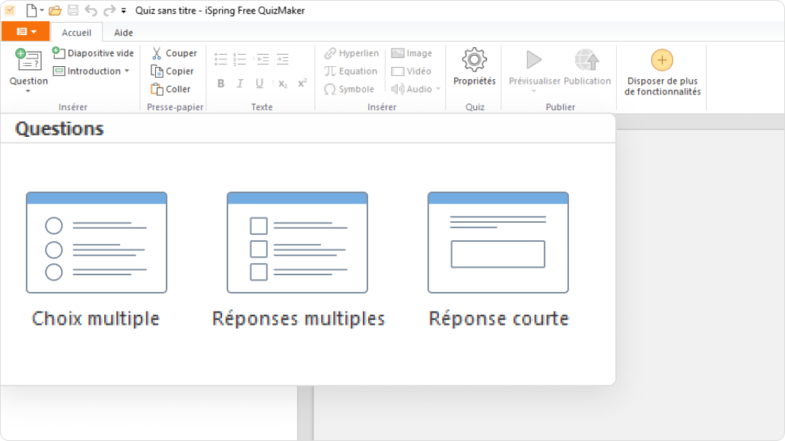
Améliorez vos projets eLearning avec des quiz
Créez un quiz interactif pour évaluer les connaissances des apprenants et ajoutez-le à la diapositive de votre choix.
Choisissez parmi 3 types de questions : QCM, réponses multiples et réponses courtes. Configurez la notation et les ramifications, et votre quiz est prêt à être utilisé.

Slide 4
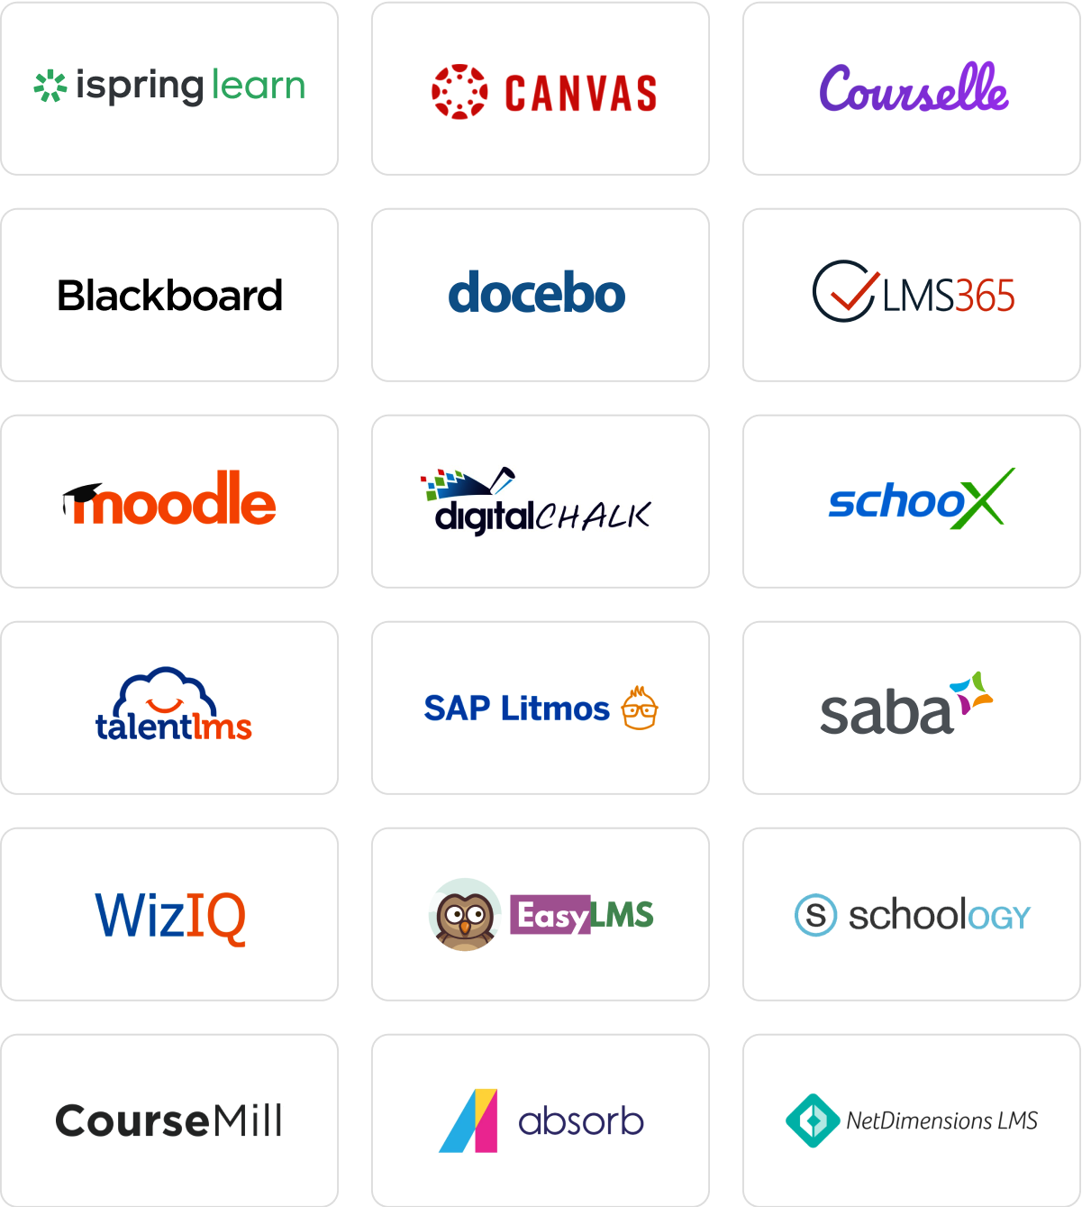
Lancez vos cours en toute simplicité
Convertissez vos cours au format SCORM avec iSpring Free et uploadez-les vers n'importe quel LMS.
Si vous n'avez pas encore de LMS…
Nous avons ce qu'il vous faut. Essayez iSpring Learn LMS !
Vous souhaitez vendre des cours ? Découvrez iSpring Market !

Slide 5
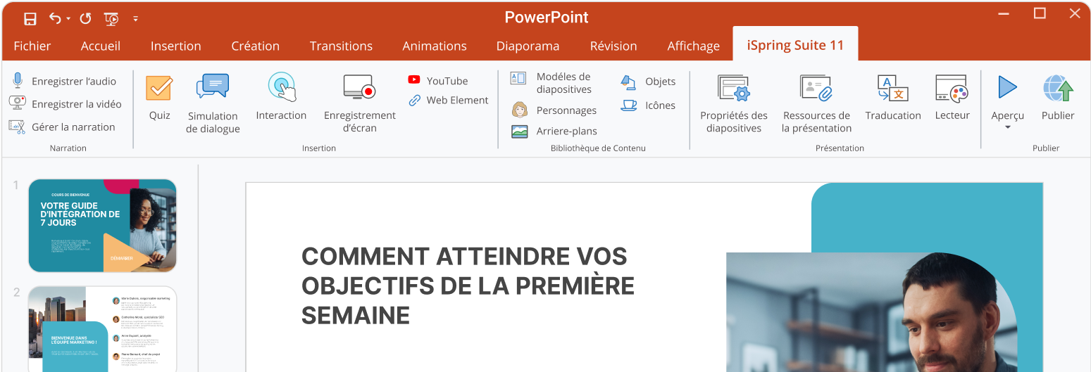
Créez facilement des cours professionnels avec iSpring Suite
Passez à la vitesse supérieure en création de cours avec la version PRO de iSpring Free ! Cliquez sur Suivant pour voir ce que iSpring Suite comprend.

Slide 6
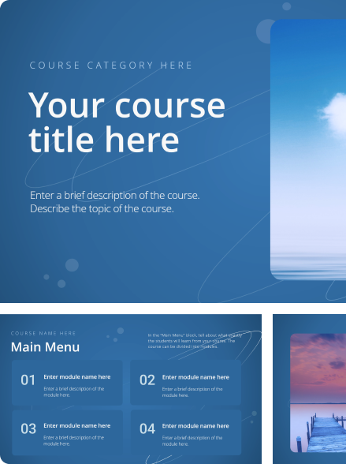
Disponible dans iSpring Suite
Ressources pour
la création de cours
Composez des cours en quelques minutes grâce à des modèles de diapositives préconçus et des ressources eLearning libres de droits.
Plus de 2 300 modèles de diapositives
Plus de 81 000 photos et images de personnages
Plus de 2 500 lieux
Découvrir iSpring Suite

Slide 7
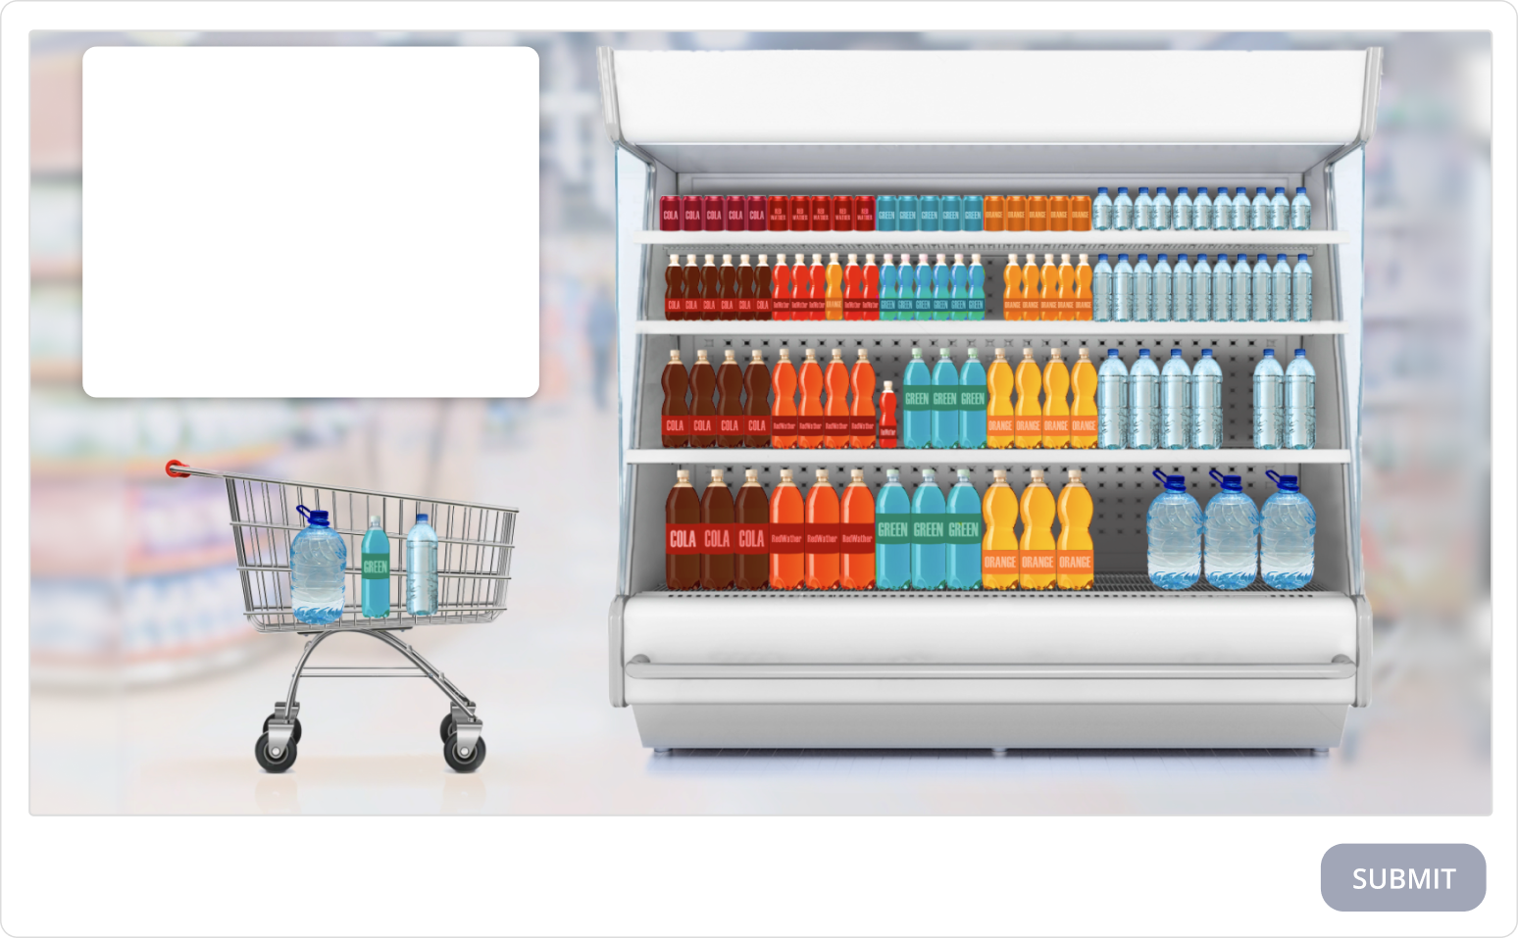
Disponible dans iSpring Suite
Quiz perfectionnés
Évaluez les connaissances des apprenants et proposez des expériences d'apprentissage stimulantes grâce à des quiz interactifs.
Choisissez parmi 14 types de questions, dont les QCM, hotspot et glisser-déposer.
Placer le beurre sur la bonne étagère
Votre tâche consiste à augmenter la vente du beurre Matin frais. Déplacez le beurre vers une meilleure position sur le rayon.
Découvrir iSpring Suite

Slide 8
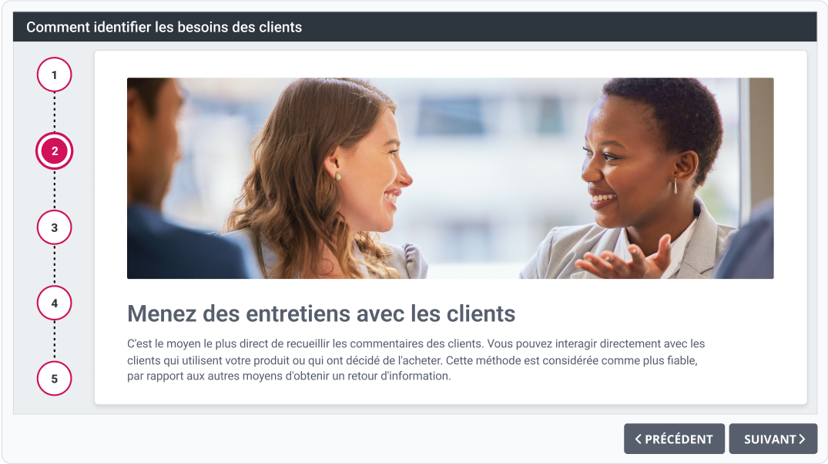
Disponible dans iSpring Suite
Interactions eLearning
Impressionnez votre public avec 14 magnifiques interactions, y compris des graphiques, frises chronologiques, FAQ, lexiques, catalogues et plus.
Découvrir iSpring Suite

Slide 9
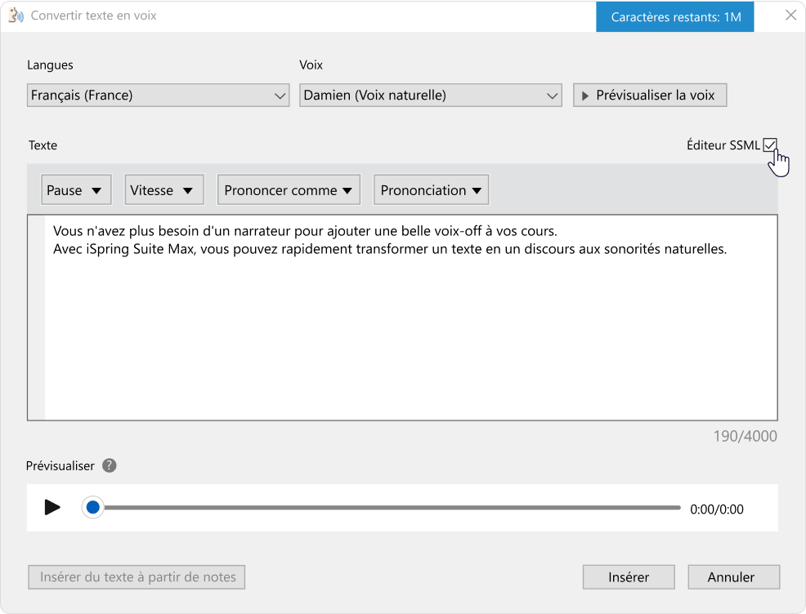
Disponible dans iSpring Suite
Voix off par IA
Plus besoin d'acheter du matériel coûteux, de louer un studio d'enregistrement et d'engager un comédien pour ajouter une voix off.
Il vous suffit de copier-coller votre texte dans l'outil et des algorithmes intelligents le convertiront en une voix naturelle.
Découvrir iSpring Suite

Slide 10
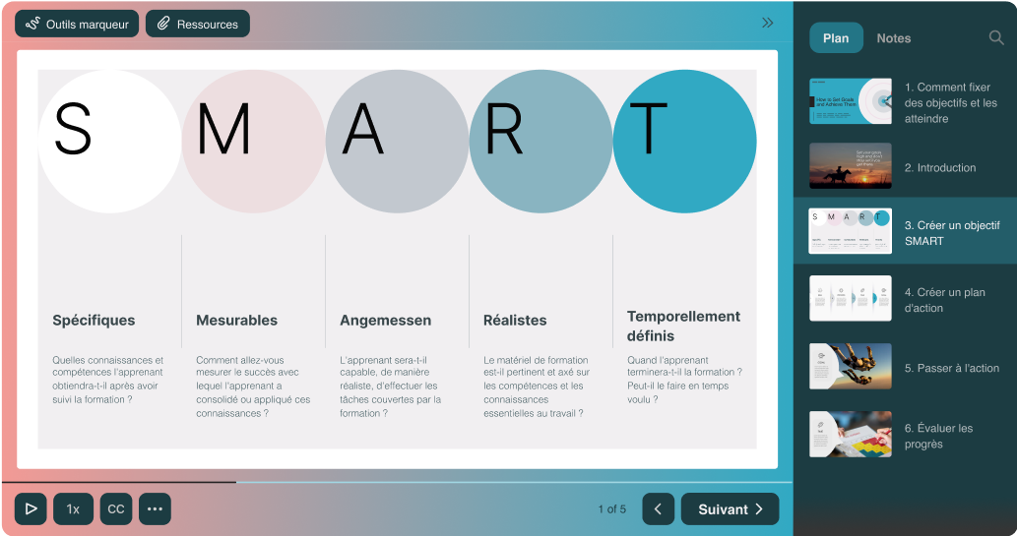
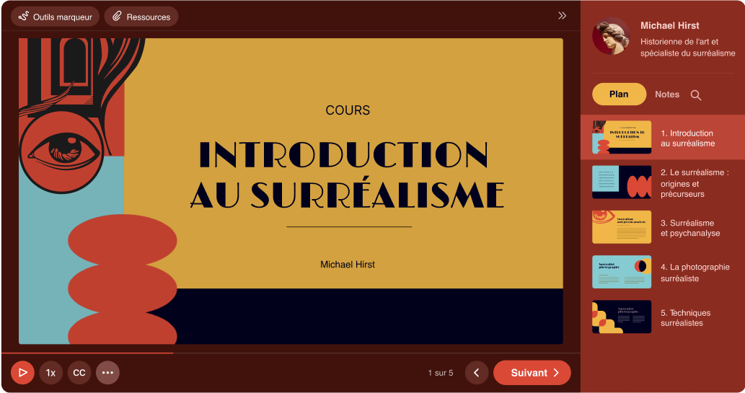
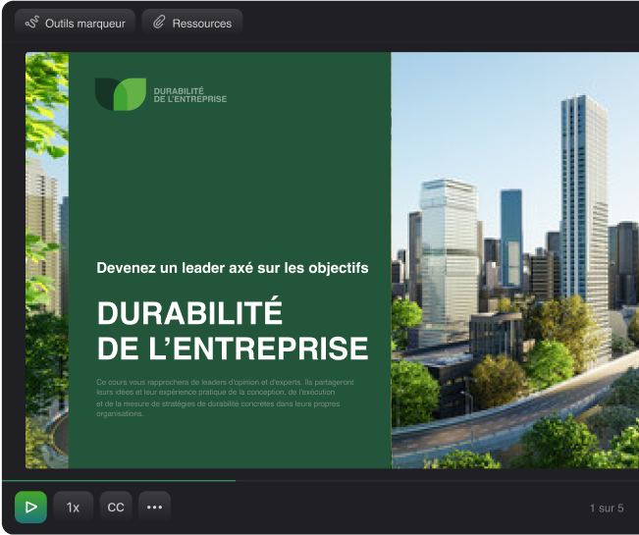
Disponible dans iSpring Suite
Design entièrement personnalisable
Personnalisez le design pour créer des cours à l'image de votre marque ou donnez-leur un style totalement unique.
Découvrir iSpring Suite

Slide 11
Essayez iSpring Suite gratuitement pendant 14 jours !
Obtenir un essai gratuit

